Slide 1
Diagrama de Sequência I
Projeto Orientado a Objetos

Slide 2
Diagrama de Sequência
Representa o comportamento de vários objetos dentro de um único caso de uso.
Representa as mensagens trocadas por um conjunto de objetos durante a realização de um caso de uso.

Slide 3
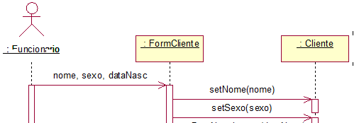
Objetos
Cada objeto participante é representado por uma caixa em cima de uma linha vertical com traços pontilhados chamada de linha de vida;

Slide 4

Mensagem
Uma mensagem é uma invocação de método;
A ordem cronológica é organizada de cima para baixo;

Slide 5
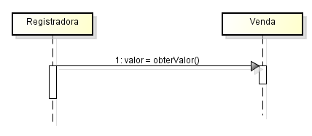
Mensagens com retorno
O valor de retorno de uma mensagem pode ser indicado na chamada com atribuição :

Slide 6
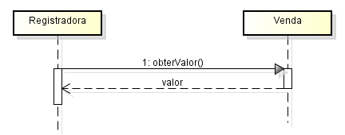
Mensagens com retorno
Usando uma linha de mensagem de resposta (ou retorno) no final da barra de ativação:

Slide 7
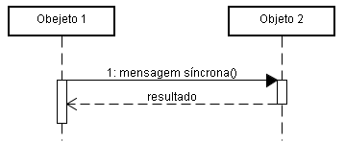
Tipos de Mensagem
Síncrona
O objeto chamador deve esperar até que ela seja concluída.

Slide 8
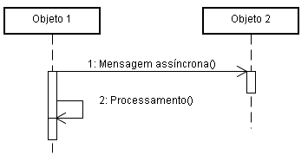
Tipos de Mensagem
Assíncrona
O objeto chamador pode continuar o processamento e não precisa esperar por uma resposta.

Slide 9
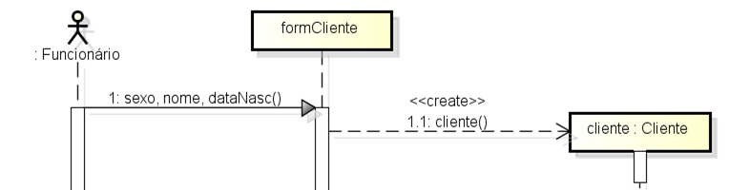
Criação de objetos
Criação de objeto é representada por mensagem dirigida à própria caixa que representa o objeto.
Mensagem de criação pode ter estereotipo «create»

Slide 10
Arquitetura Lógica MVC
É um modelo de arquitetura MVC propõe a separação lógica da aplicação em três camadas:
Modelo: representa as classes de Domínio, com seus atributos, métodos e relacionamentos;
Visão: todas as interfaces (GUI) com o usuário. Ex. Form, HTML.
Controle: gerencia os eventos das interfaces, utilizando os métodos da camada Modelo.

Slide 11
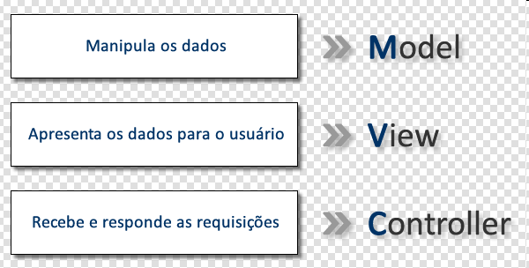
Arquitetura Lógica MVC

Slide 12
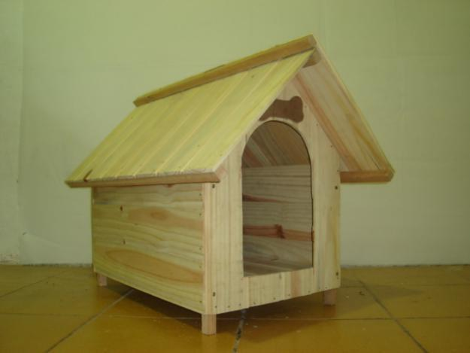

Pensando na Arquitetura ...
Baixo custo
Pouca modelagem
Ferramentas simples
Pouca especialização para construir
Custo elevado
Mais modelagem
Ferramentas mais poderosas
Alta especialização para construção

Slide 13
Vantagens do MVC
Reaproveitamento de código
Facilidade de manutenção
Integração de equipes e/ou divisão de tarefas
Camadas Coesas
Baixo acoplamento entre as camadas

Slide 14
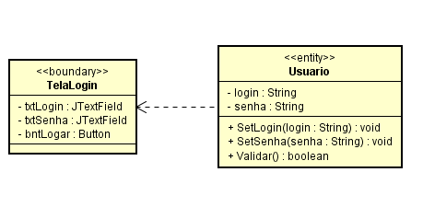
DIAGRAMA DE CLASSE – Login/Senha

Slide 15
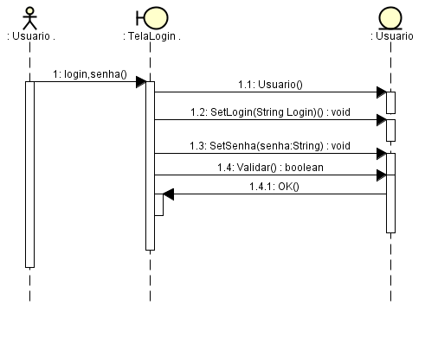
Sequencia

Slide 16
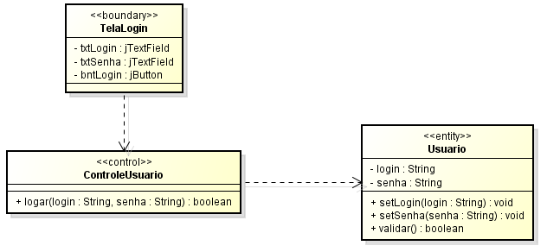
Diagrama de classe - MVC
Classe controle

Slide 17
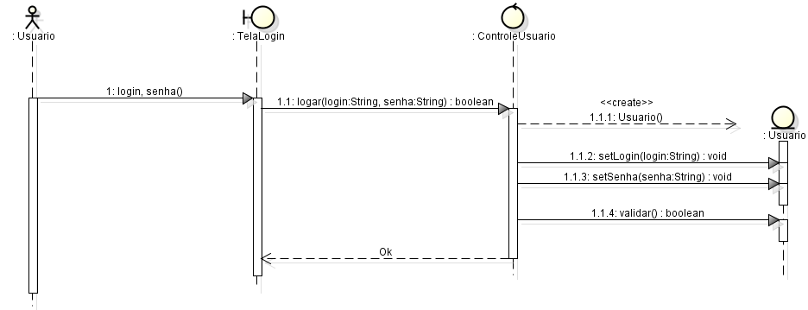
Diagrama de sequência - MVC
Visão
Controle
Modelo

Slide 18
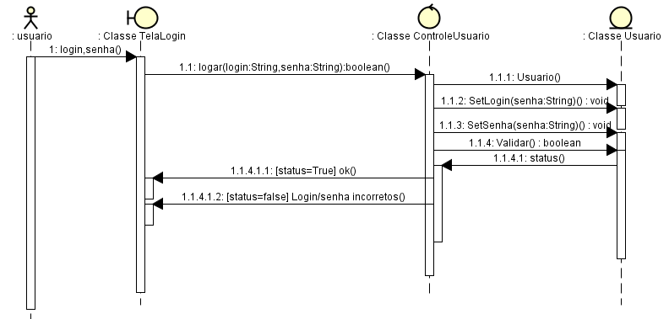

Slide 19
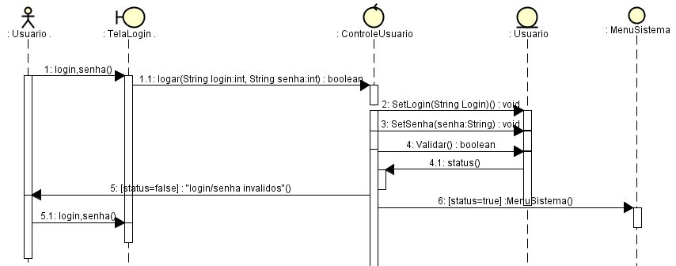
Controlando a sequencia do sistema.........

Slide 20
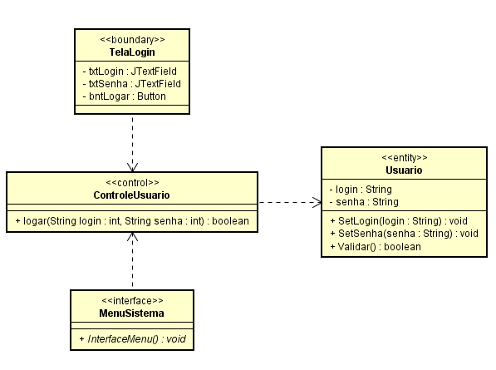
MVC – Control (controlando o acesso ao sistema)
Classe controle

